Slide 1
사물인터넷 기반
스마트그리드 관리 시스템

Slide 2

122165 김영연
16010946 김은숙
16010977 이동엽
16011008 최지현

Slide 3

Table of Contents
01
시스템 개요
02
시스템 요구사항
03
Use Case

Slide 4


시스템 개요
불필요한 전기사용 방지
정보통신 기능
소비자에게 전기 사용 정보 및 전자 기기 제어 할 수 있는 시스템 제공

Slide 5






Use case
- 전체 actor 목록
시스템 사용자
시스템
사용자
시스템 관리자
중앙서버 시스템
스마트홈 시스템
전원 자동화 시스템
태양광 배터리

Slide 6
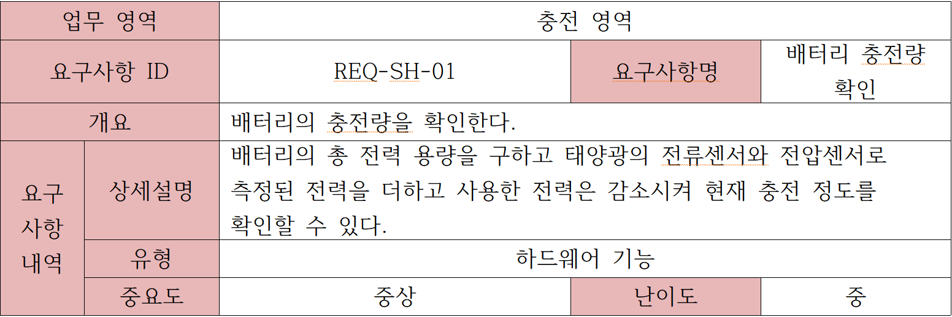
시스템 요구사항
- 기능적 요구사항

Slide 7
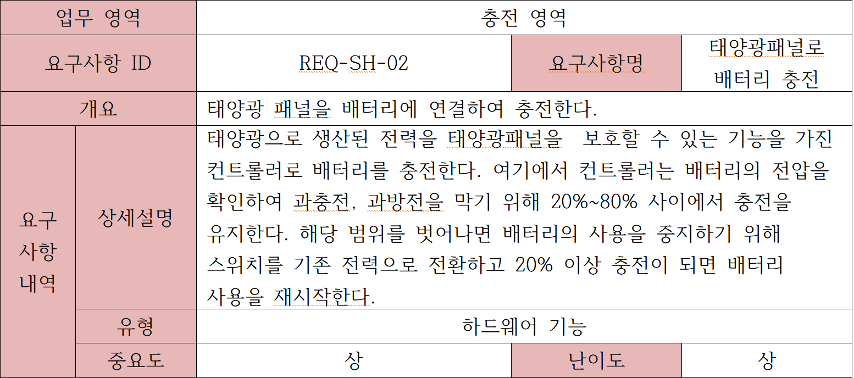
시스템 요구사항

Slide 8
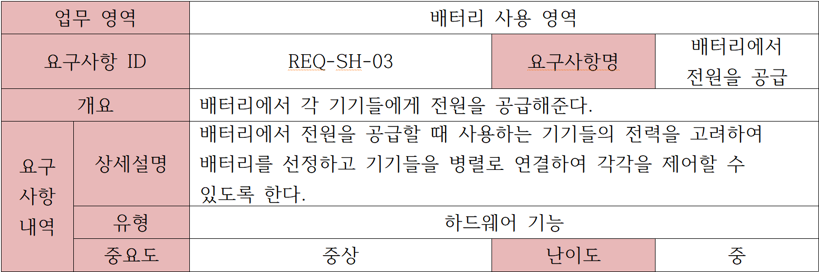
시스템 요구사항

Slide 9
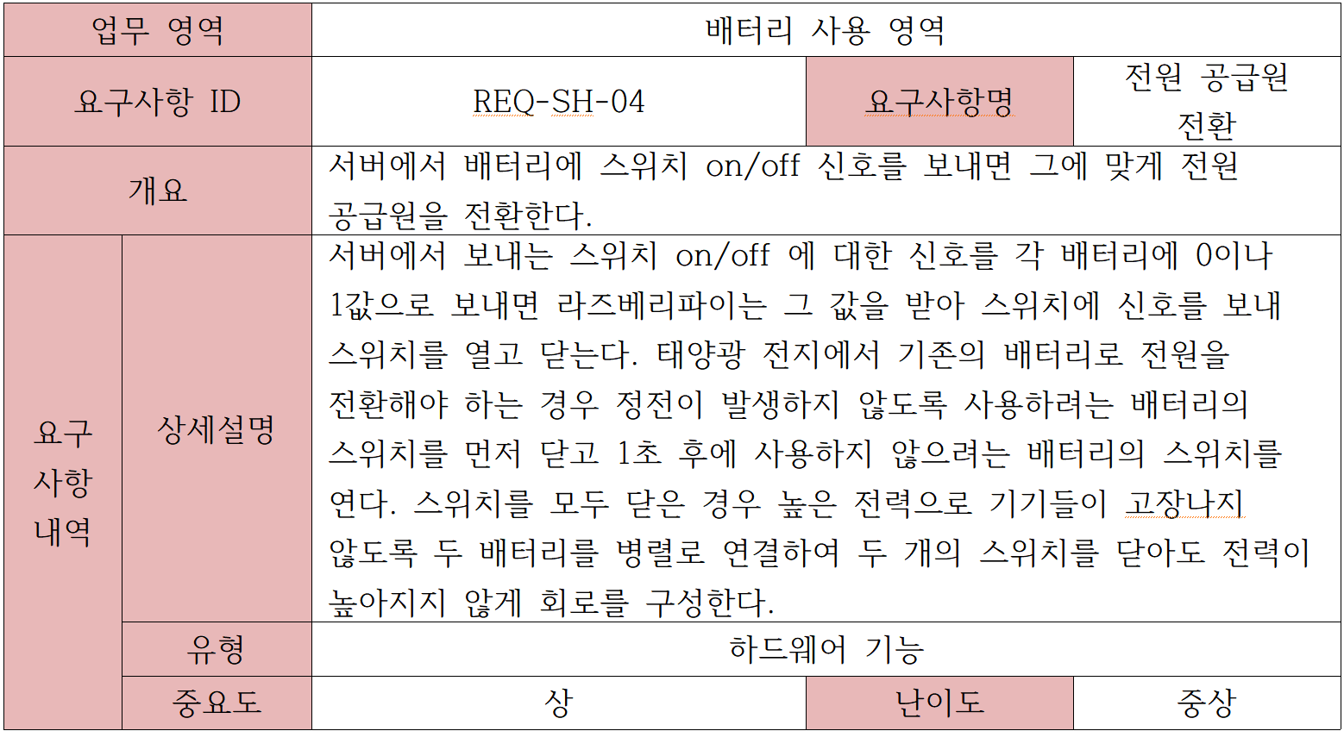
시스템 요구사항

Slide 10
시스템 요구사항

Slide 11
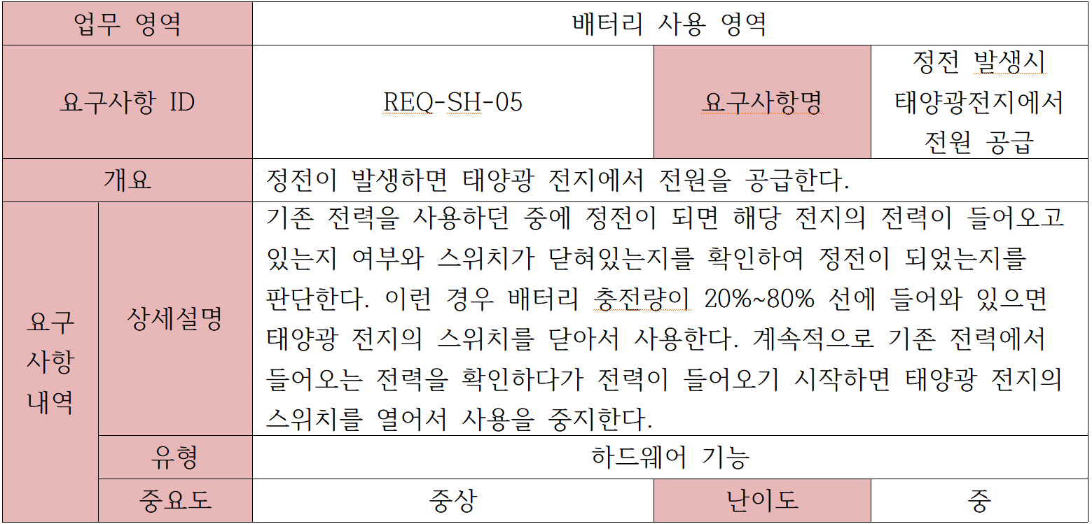
시스템 요구사항

Slide 12
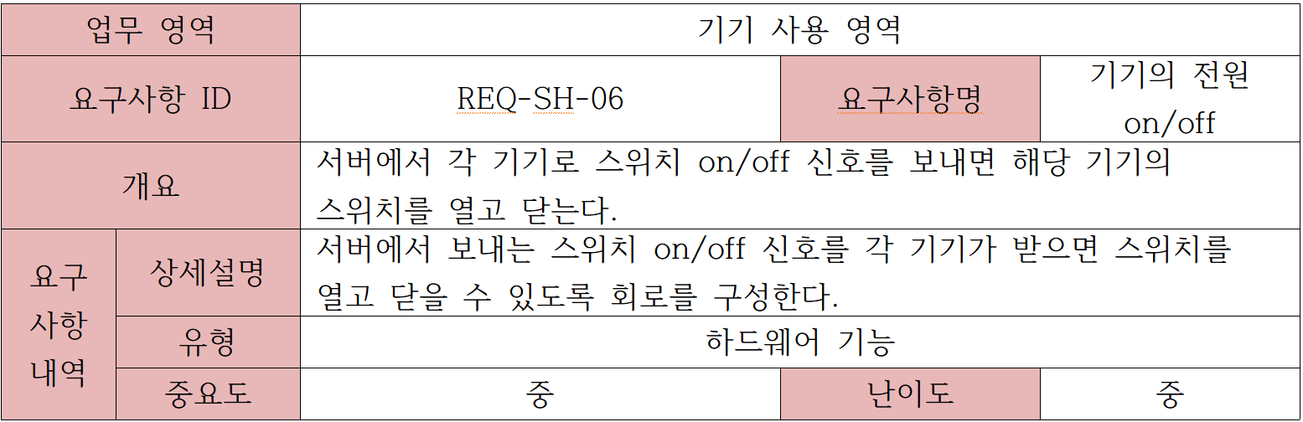
시스템 요구사항

Slide 13
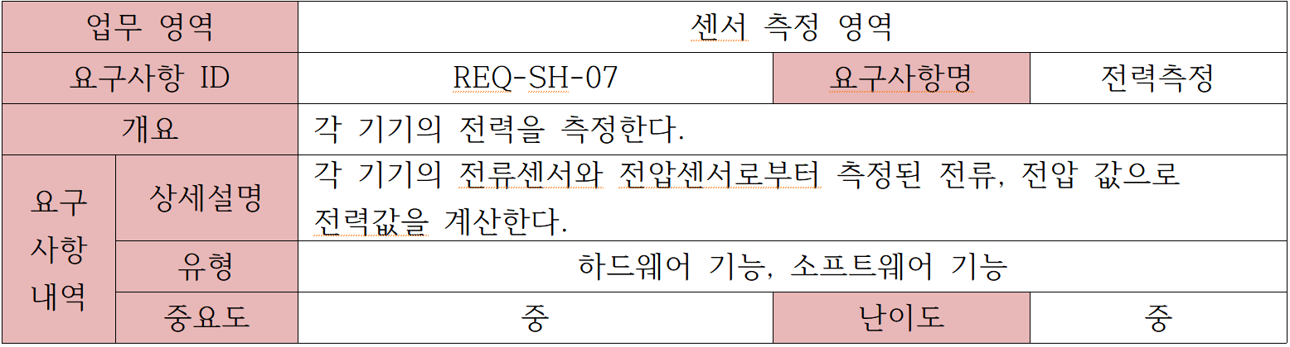
시스템 요구사항

Slide 14
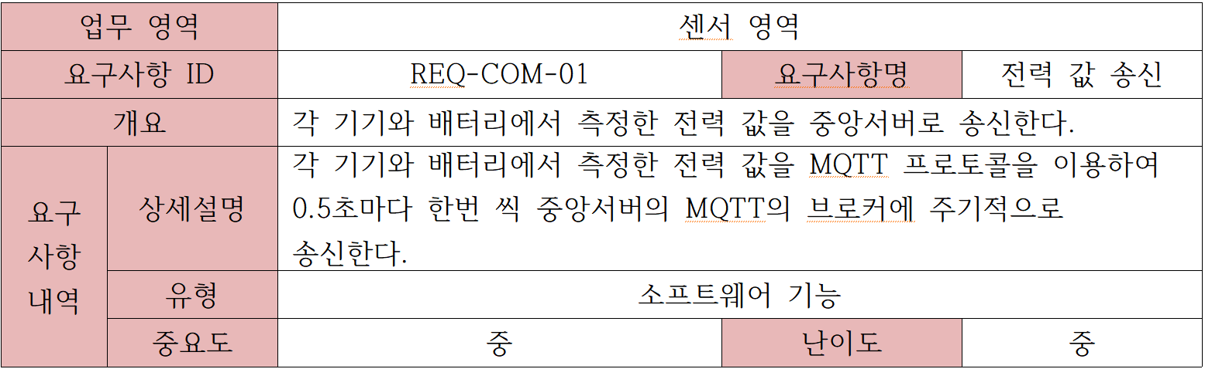
시스템 요구사항

Slide 15
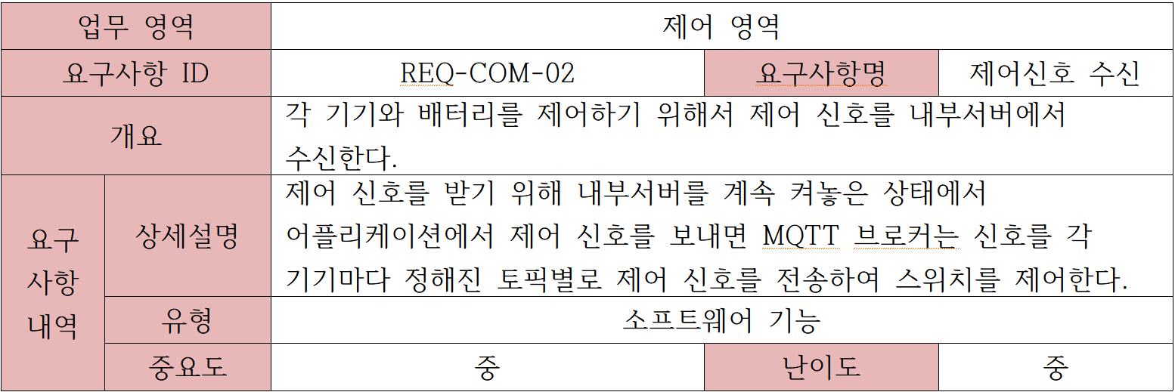
시스템 요구사항

Slide 16
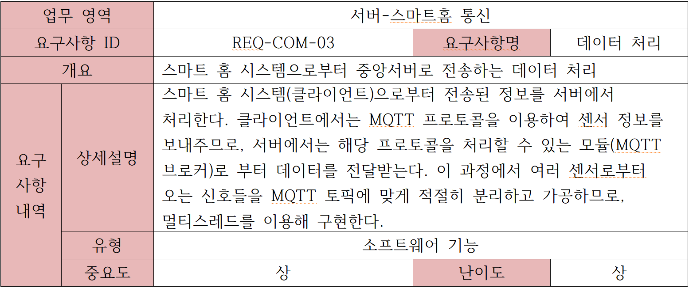
시스템 요구사항

Slide 17
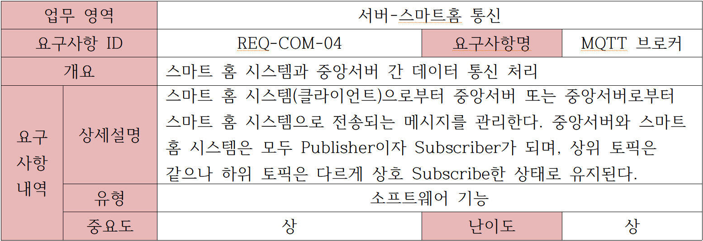
시스템 요구사항

Slide 18
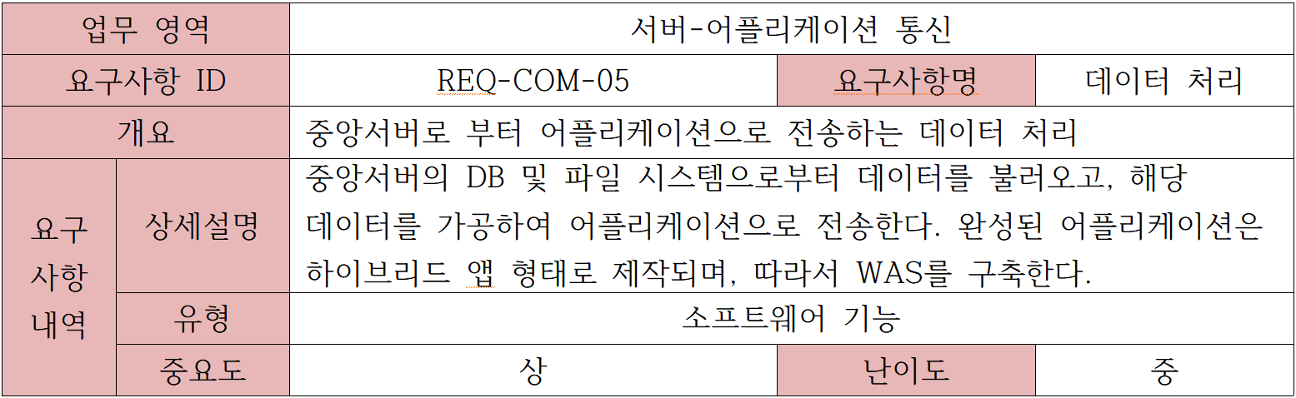
시스템 요구사항

Slide 19
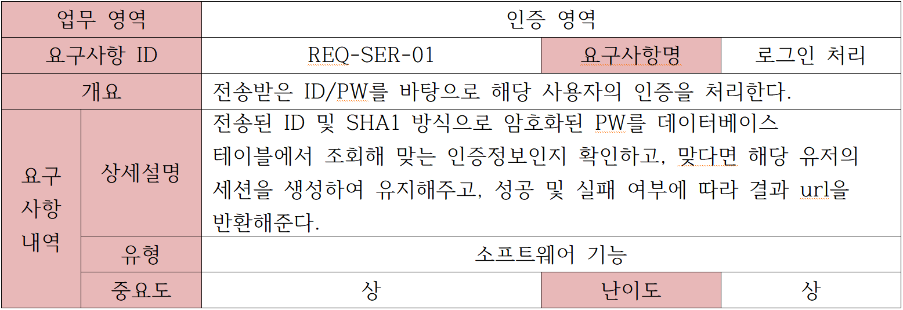
시스템 요구사항

Slide 20
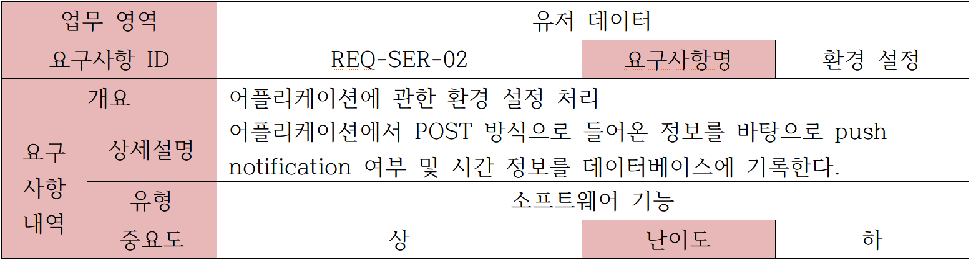
시스템 요구사항

Slide 21
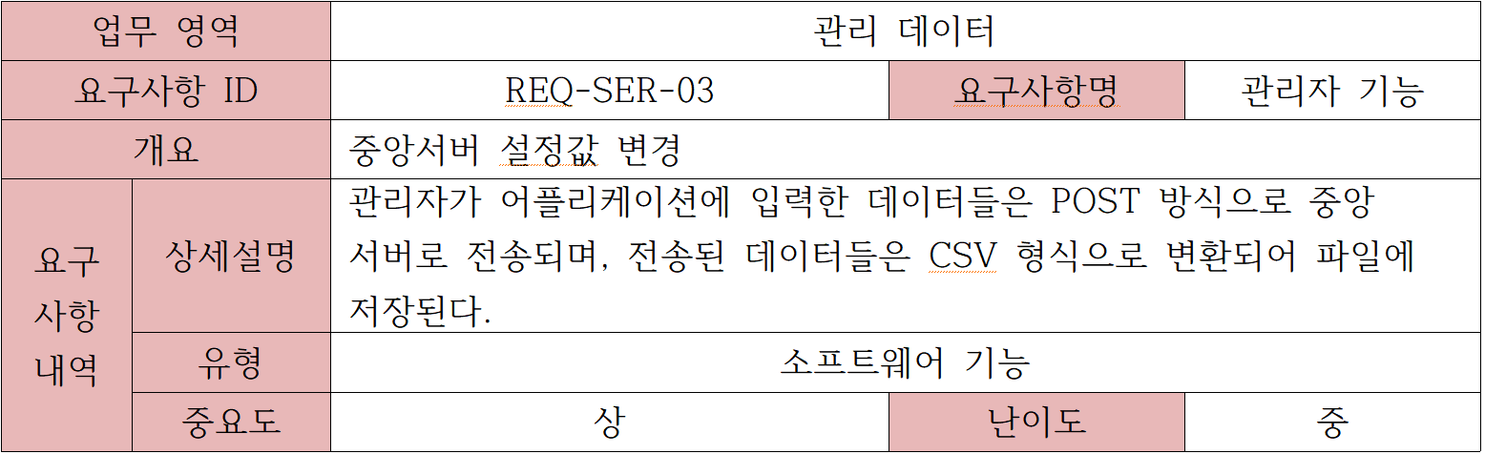
시스템 요구사항

Slide 22
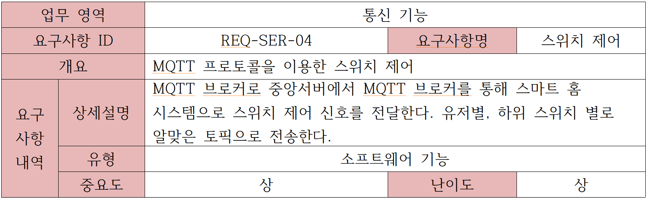
시스템 요구사항

Slide 23
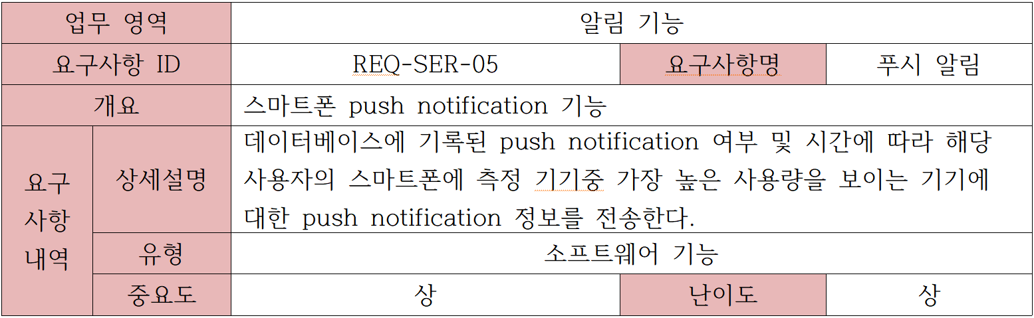
시스템 요구사항

Slide 24
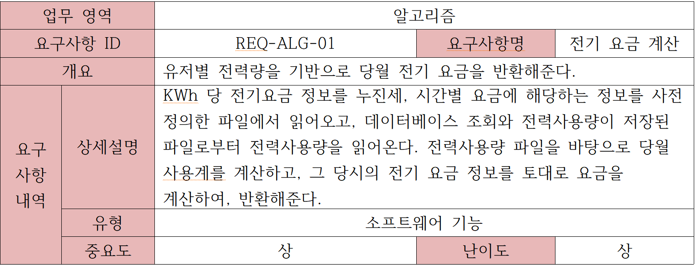
시스템 요구사항

Slide 25
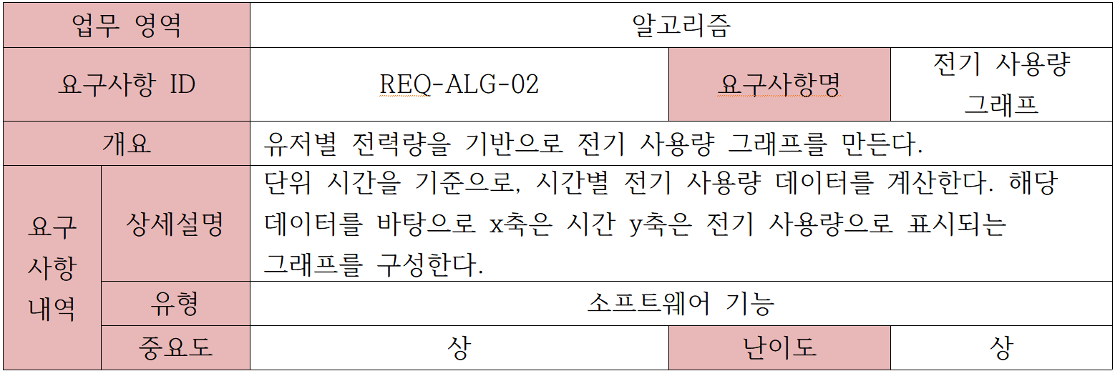
시스템 요구사항

Slide 26
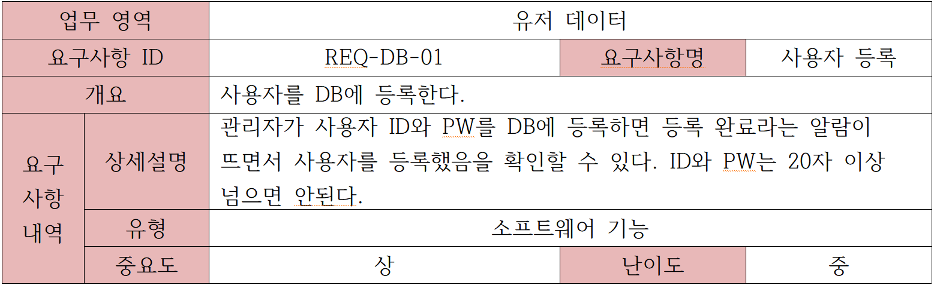
시스템 요구사항

Slide 27
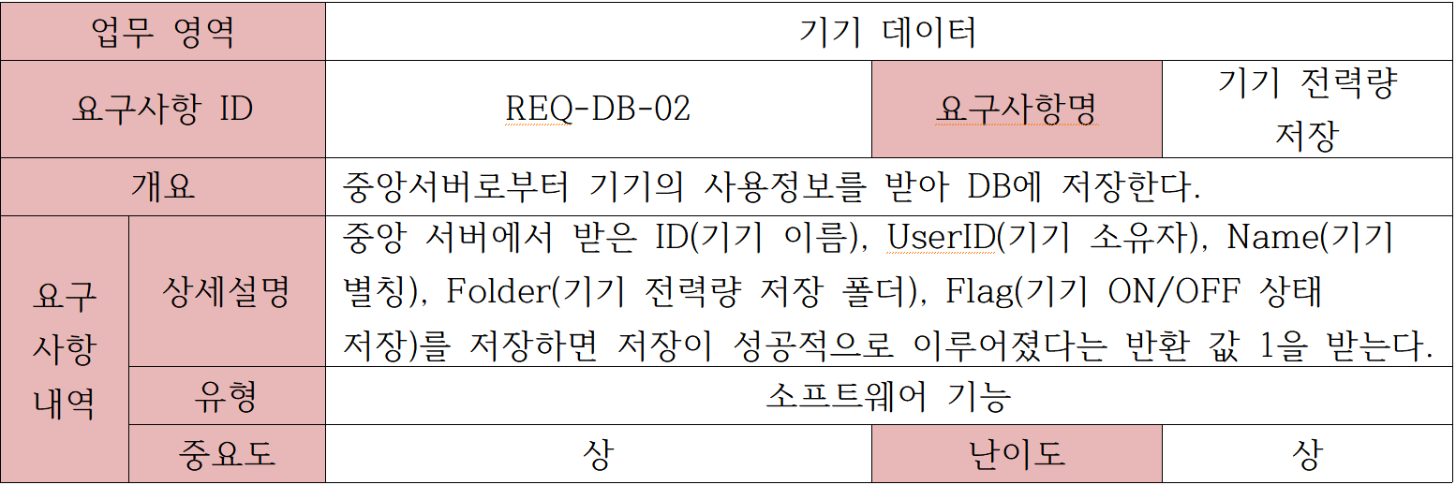
시스템 요구사항

Slide 28
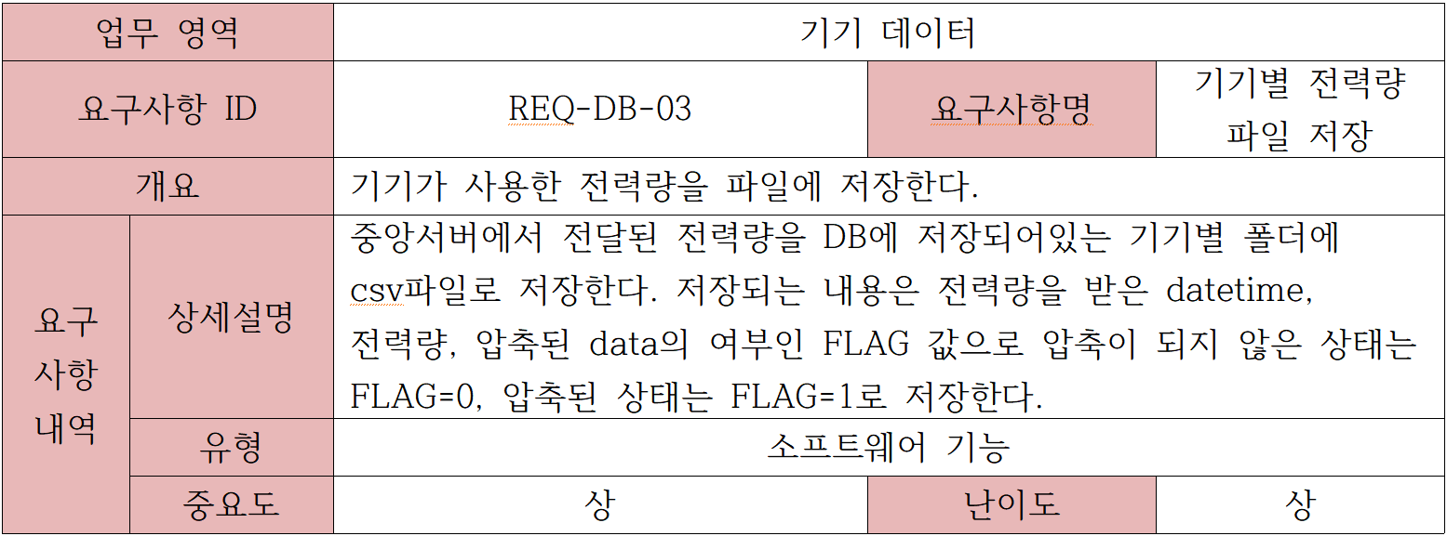
시스템 요구사항

Slide 29
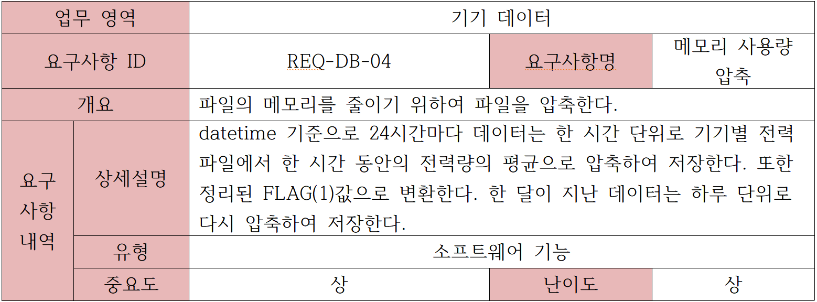
시스템 요구사항

Slide 30

시스템 요구사항

Slide 31
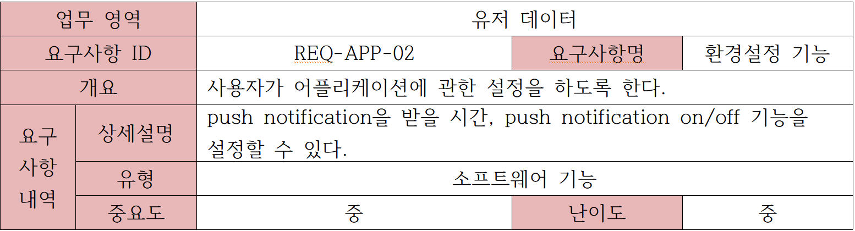
시스템 요구사항

Slide 32
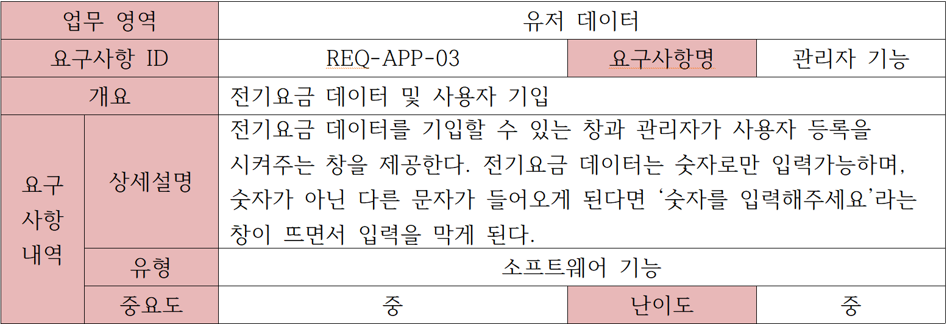
시스템 요구사항

Slide 33
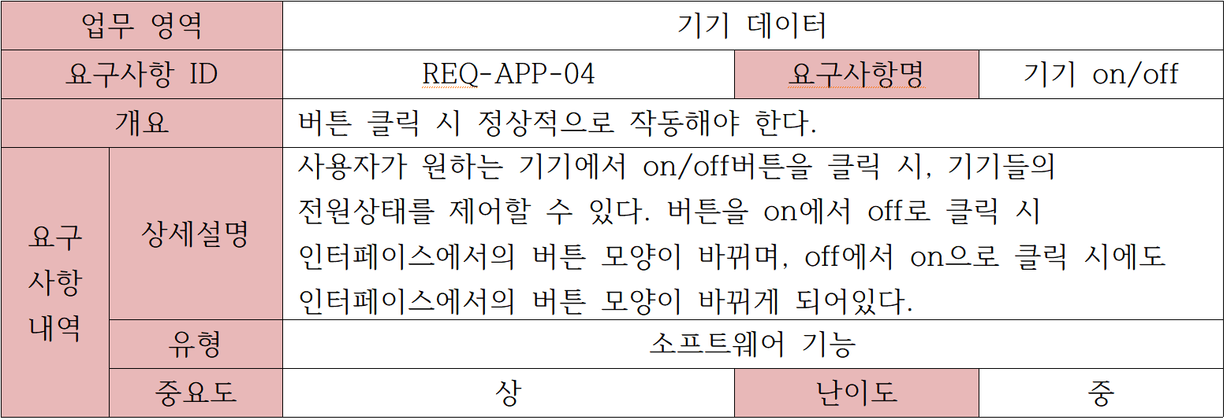
시스템 요구사항

Slide 34
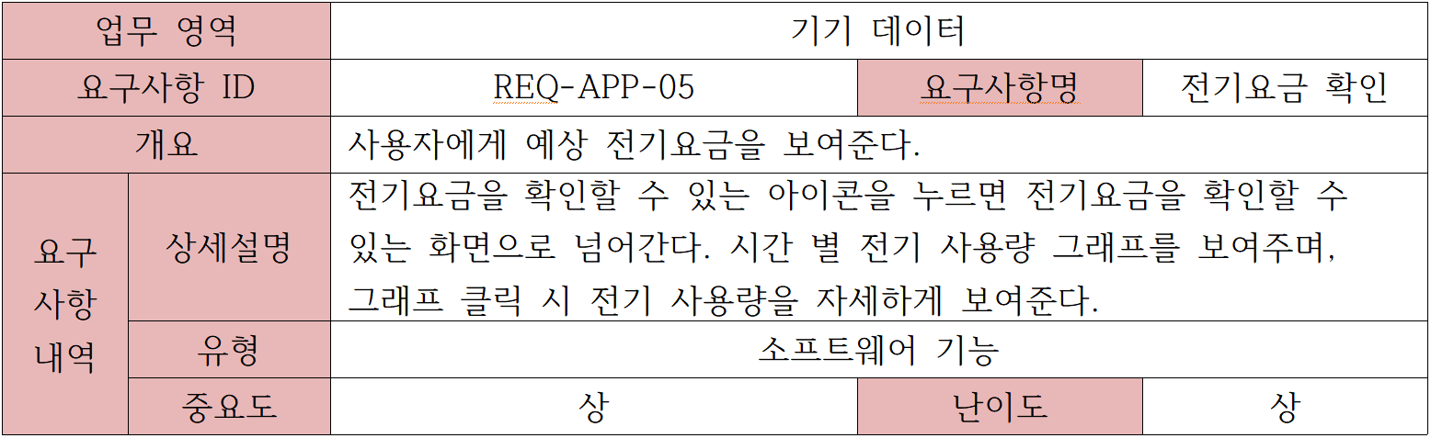
시스템 요구사항

Slide 35
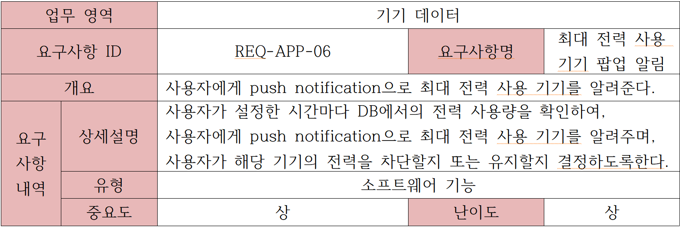
시스템 요구사항

Slide 36
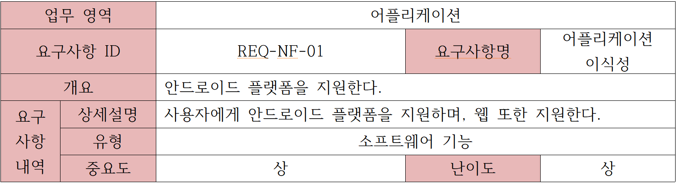
시스템 요구사항
- 비기능적 요구사항

Slide 37
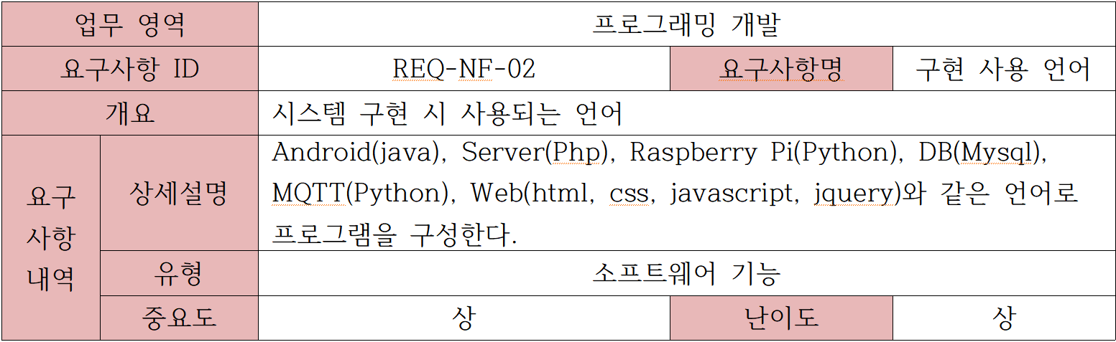
시스템 요구사항

Slide 38
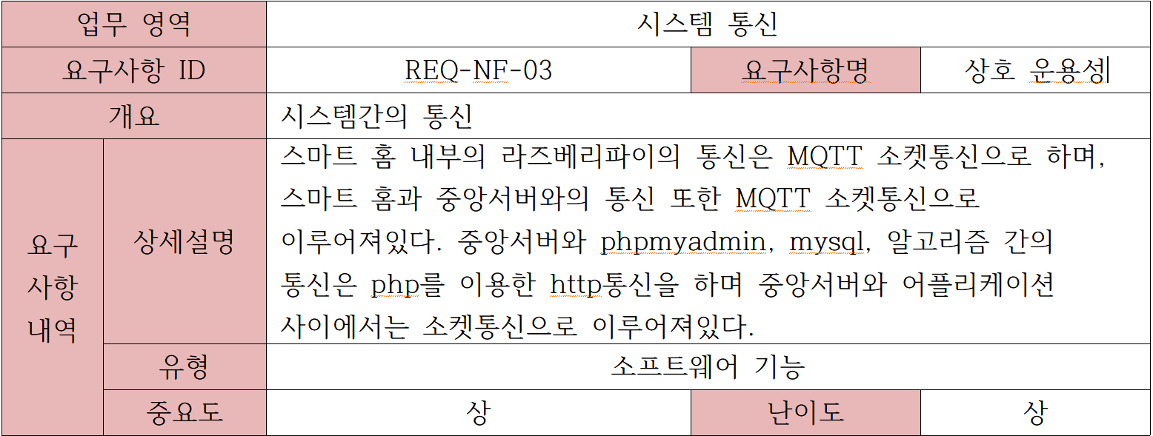
시스템 요구사항

Slide 39
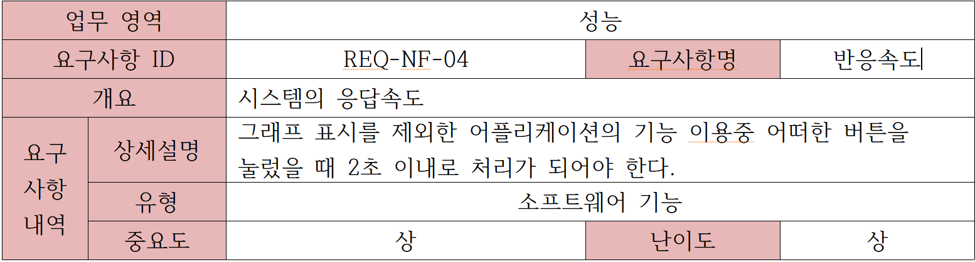
시스템 요구사항

Slide 40
Use case
“ 전기요금을 반영한 태양광 배터리 사용”

Slide 41
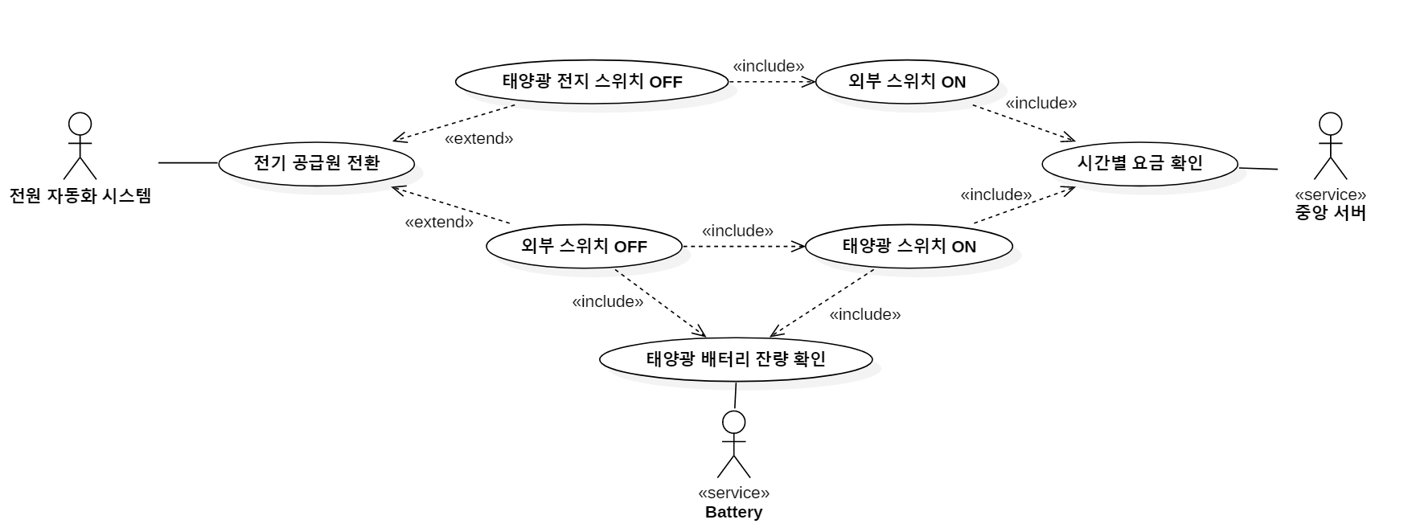
Use case – 전기요금을 반영한 태양광 배터리 사용
- Use Case Diagram

Slide 42




Use case – 전기요금을 반영한 태양광 배터리 사용
- 개요
전기 요금 현황과 배터리 상태에 맞게 전기 공급원을 바꿔주거나 배터리의 충전 시작 및 정지를 자동으로 관리해준다.

Slide 43
Use case – 전기요금을 반영한 태양광 배터리 사용
- 사건흐름
기본 흐름
① 중앙서버에서 현재 전기요금을 확인
② 전기요금이 저렴할 경우, 기존 전원의 스위치를 닫고 태양광 배터리의
스위치를 0.5초 뒤에 개방
③ 전기 요금이 비쌀 경우, 태양광 배터리의 잔량을 중앙서버로부터 확인하여
20% 이상이면 태양광 배터리 사용, 이하라면 기존의 전지 사용
④ 태양광 배터리의 잔량이 있는 경우, 태양광 전지의 스위치를 닫고 기존 전력
스위치를 0.5초 뒤에 개방

Slide 44
Use case – 전기요금을 반영한 태양광 배터리 사용
- 사건흐름
대안 흐름
① 정전 발생시 태양광 배터리의 잔량을 중앙서버로부터 확인 후
-> 20% 이상이면 태양광 배터리의 스위치 닫아 전력 공급
-> 20% 미만이면 정전 상태 회복까지 기다린 후 회복되면 태양광 배터리의
스위치를 열고 외부 전원 이용
② 태양광 배터리로 전력 공급 중 잔량을 1분 간격으로 확인 후
-> 20% 미만이면 외부 전원 스위치를 닫고 태양광 배터리의 스위치를 열어
외부 전원 이용

Slide 45
Use case – 전기요금을 반영한 태양광 배터리 사용
- 사전/사후조건
사전 조건
use case1) 태양광 패널로 배터리 충전
조건 1) 전기요금이 저렴해진다.
조건 2) 전기요금이 비싸진다.
사후 조건
use case 1) 스위치 on/off 여부에 따라 각 기기들 구동

Slide 46
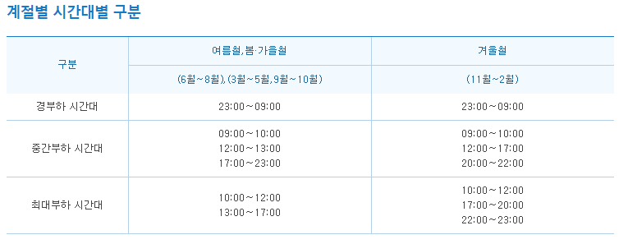
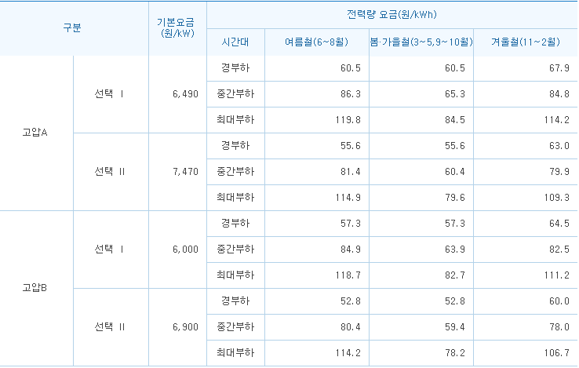
Use case – 전기요금을 반영한 태양광 배터리 사용
- 사전/사후조건
* 요금의 기준 조건

Slide 47
Use case – 전기요금을 반영한 태양광 배터리 사용
- Data Map
Use Case 명 | 전기요금을 반영한 태양광 배터리 사용
Use Case 설명 | 전기요금을 확인하여 태양광 전지로 전원을 제공할지, 외부 전지로 전원을 제공할지 결정한다.
Data Name | 자료형 | 설명
Battery | int | 외부 전지의 스위치를 열 것인지, 태양광 전지의 스위치를 열 것인지를 알려주는 상태 변수
changed | int | 요금 변화에 대한 정보를 저장하는 변수
SolarBatteryRedun | int | 태양광 배터리의 잔량을 저장하는 변수
relayOut | bool | 외부 전지에 연결된 릴레이의 on/off 여부를 알려주는 상태 변수
relaySolar | bool | 태양광 전지에 연결된 릴레이의 on/off 여부를 알려주는 상태 변수

